Slide 1
UNIVERSIDAD DE LAS FUERZAS ARMADAS
TRABAJO DE TITULACIÓN PREVIO A LA OBTENCIÓN DEL TITULO
DE LICENCIADO EN ADMINISTRACIÓN TURÍSTICA Y HOTELERA
CARRERA DE ADMINISTRACIÓN TURÍSTICA Y HOTELERA
TEMA: TURISMO RURAL: UN ELEMENTO PARA EL DESARROLLO LOCAL DE LA PARROQUIA DE PACTO-PICHINCHA
ESTUDIANTES: REYES BENAVIDES, MARIEL EUGENIA
CASA CENTENO, ANTHONY DARIO
DIRECTOR: HUARACA VERA, LUIS ERNESTO

Slide 2
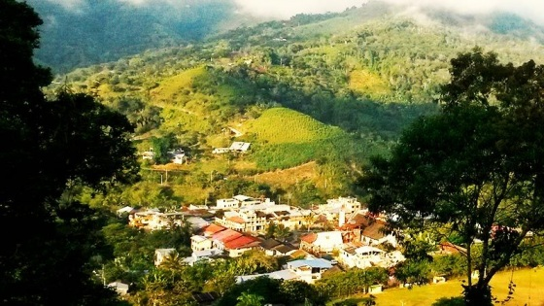
Importancia del proyecto
Pacto
Al Noroccidente de Pichincha, a 2 horas del DMQ.
Parte de la bio región del Chocó Andino.
Potencialidades
Actividad agrícola, cultivos de caña, café, cacao.
Vestigios de la Cultura Yumbo
Problemática
Baja integración de las actividades productivas con el turismo.
Baja participación de la comunidad para un verdadero desarrollo local.
Riqueza Natural; diversidad de flora y fauna endémica.

Slide 3
Objetivos
Analizar al Turismo rural como elemento para el desarrollo local con el fin de diversificar la actividad económica de la parroquia de Pacto
Establecer el marco teórico y referencial del tema de estudio a través de la revisión de literatura y estado del arte para comprender las bases teóricas y alinear la investigación
Realizar un diagnóstico de la situación actual de la parroquia rural de Pacto a través de la investigación de campo y bibliográfica
Analizar los resultados obtenidos mediante herramientas metodológicas aplicadas para evaluar la viabilidad del tema
Proponer estrategias para el posicionamiento turístico rural de la parroquia Pacto y su desarrollo local

Slide 4
Capítulo I
MARCO TEÓRICO

Slide 5
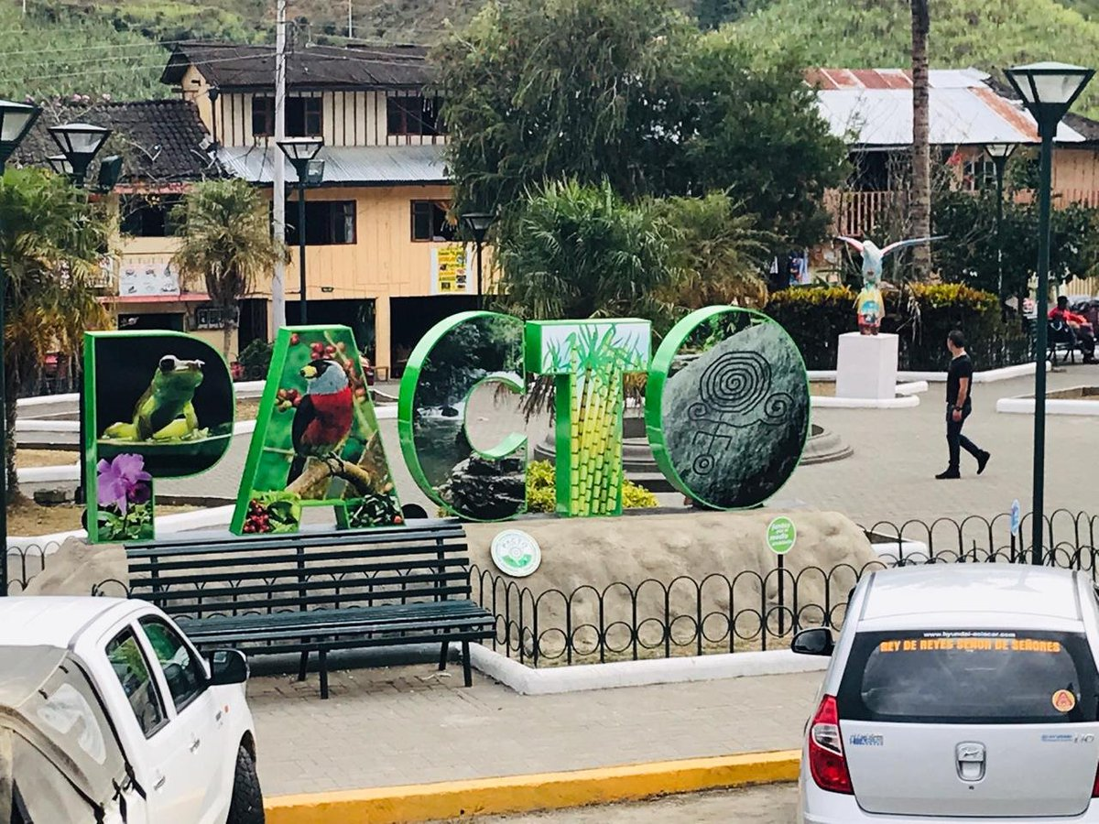
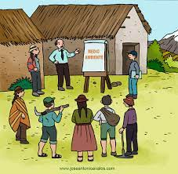
Teorías de soporte
Teoría General de Sistemas y sistemas Turísticos
Sist. Tur de Leiper
MOLINA
Sist. Tur de Molina
Modelos
Teoría del espacio tur. de Boullon
Krippendorf y Jafarí

Slide 6
Teoría del desarrollo
Alburquerque
Desarrollo económico local
Proceso de transformación de la economía y de la sociedad
Desarrollo local
Económico
Socio cultural
Ambiental
Político administrativo
Velásquez 1986
Unión de procesos sociales culturales, políticos, económicos
Ventajas y oportunidades con base al entorno
Barquero 2000
Proceso de crecimiento y cambio estructural
Aprovechamiento del potencial para lograra el bienestar
Coffey &Polesse 2007
Procesos de crecimiento
Factor económico, socio cultural, político administrativo.

Slide 7
Marco referencial
Samuel Pérez 2010
El valor estratégico del turismo rural como alternativa sostenible de desarrollo territorial rural.
Se basa en principios ambientales, económico, sociales, culturales y políticos que se relacionan entre sí.
Ana Aparicio 2004
El Turismo Rural: Una de las Alternativas al Desarrollo Rural en la Serranía de Cuenca
El TR por si solo no puede ser motor de desarrollo, más si puede integrarse con las demás actividades productivas del territorio y debe basarse en principios de sostenibilidad.
Daniela Plaza 2013
Turismo Rural como Actividad dinamizadora del Desarrollo Local en la Comuna de Curicó
Considerar al TR como un eje principal de los territorios rurales si se complementa con sus atractivos y planta turística genera mejoras en la calidad de Vida y genera diversificación productiva.

Slide 8
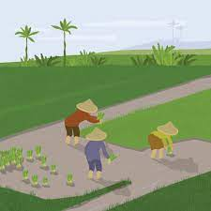
Marco conceptual
Turismo rural
Desarrollo económico
Agroturismo
Desarrollo local
Calidad de vida
Normativa
Constitución de la Republica del Ecuador 2008
Art. 238, 255, 267; Autonomía de los Gads y competencias.
Incentivar el desarrollo de las comunidades y proteger la biodiversidad.
Código orgánico de organización territorial, autonomía y descentralización
Art. 4, 65: Principios y funciones de los Gads
El desarrollo planificado participativamente para transformar la realidad y el impulso de la economía
Ley de Turismo
Art. 12 y 15; Actividades turísticas y MINTUR.
El Mintur deberá prestar las facilidades a las comunidades para su inserción en la actividad turística.

Slide 9
Capítulo Il
DIAGNÓSTICO

Slide 10
Capitulo ll
Enfoque de la
Investigación
Muestreo
Tipologia
Finalidad: Aplicada
Fuentes de información: Mixto
Unidades de análisis: Mixto
Variables: No experimental
Mixta = Cuantitativos
Cualitativos
No probabilistico
Muestreo
N: 4 798
k: 1,96
e: 0,05
p: 0,5
q: 0,5
Demanda
Oferta
Oferta= 369 personas a encuestar
Demanda= 267 personas a encuestar
$$n= \frac{{1,96}^{2}∗0,5∗0,5}{{(0.06)}^{2}}$$
$$n= \frac{k^{2}∗p∗q∗N}{\left(e^{2}∗\left(N−1\right)\right)+k^{2}∗p∗q}$$
$n=369$ personas a encuestar
$$\text{n}\text{ = 267 }\text{personas} \text{a} \text{encuestar}$$

Slide 11
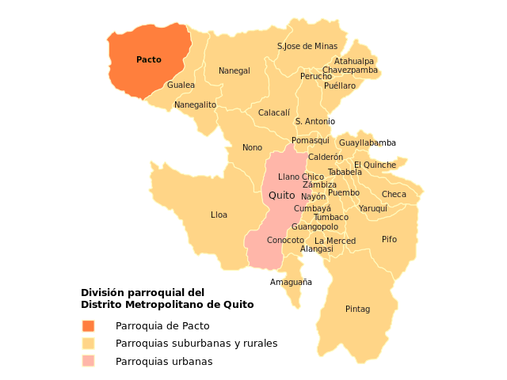
PDOT= 50% del territorio
esta protegido
23%
Resultados
Componente ambiental
Forma parte de la Mancomunidad
del Chocó Andino
Clima templado – húmedo
1. Hidrografía
Los ríos Pachijal y Mashpi son los que
presentan un mayor caudal y de agua limpia
2. Reservas Naturales
Área de conservación y Uso sustentable Mashpi- Guaycuyacu- Sahuangal.
Área de conservación y Uso sustentable Pachijal.
Reserva Mashpi
Reserva Amagusa
Reserva Pambiliño
Situación Actual
Componente geográfico
346,14 km2
Su altitud 1 800 m.s.n.m
hasta los 500 m.s.n.m
Clima templado – húmedo
Temperaturas oscilantes entre
los 17° y 20° centígrados

Slide 12
2543 H
2255 M
=4798
Según Censo 2010
75%
SOCIO CULTURAL
BARRIO= Directiva barrial = Velar por los intereses educativos y de salud principalmente.
Organizaciones = Producción y comercialización de cárnicos, lácteos, cultivo de palmito y la caña de azúcar para la producción de panela = actividades económicas más importantes de la zona.
Accesibilidad
Vías de 1er, 2do y 3er Orden
1er Orden unicamente la principal = Calacalí-La independencia
Cooperativa Otavalo y Cooperativa Minas con la ruta desde Quito hasta Pacto y avanzan a algunos de los barrios como El Paraíso y Sahuangal
Source: pexels.com

Slide 13
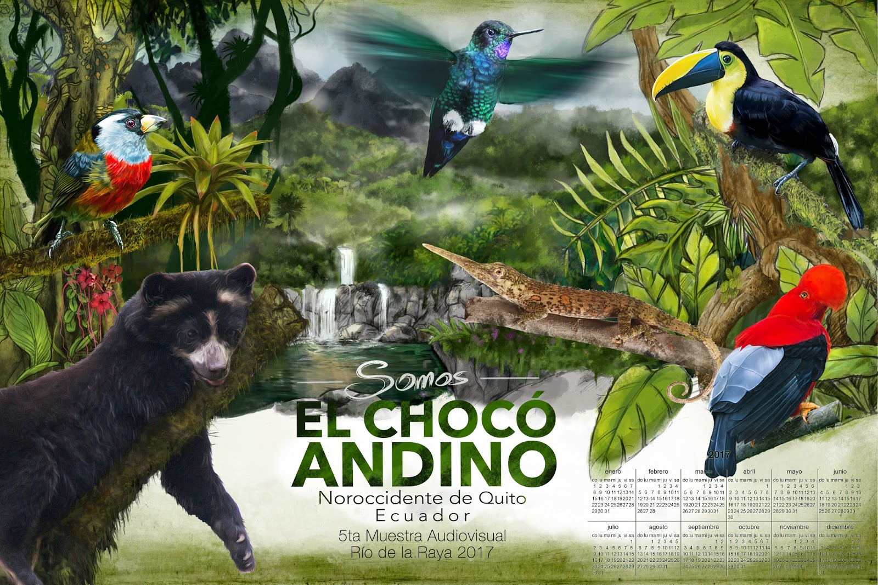
Atractivos
FINCAS AGROTURÍSTICAS
Finca “La Delicia”
Finca “MashpiShungo”
Finca “El Rosario”
Alojamiento
Mashpi Lodge
Hosteria Pactoloma
Piripe Wellness Lodge
Atractivos
Cascada Gallito de la Peña
Río Pachijal
Río Piripe
Río Mashpi
Río Chirapi
Piedra Yumba
Petroglifos Gallito de la Peña
23%
75%

Slide 14
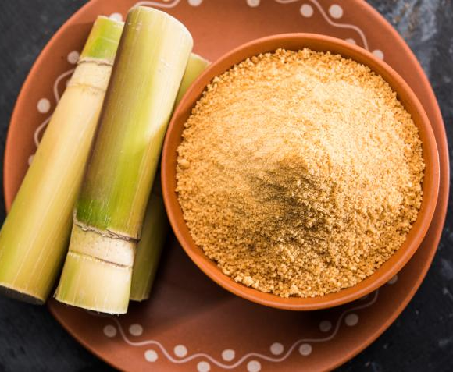
Económico
Pacto – Capital de la Panela.
La población se dedica en su mayoría a emprendimientos de cultivo y producción de productos derivados de la caña de azúcar (PANELA) el cual actualmente es la principal actividad económica de la localidad junto con la comercialización del mismo.
Actualmente se están implementando actividades relacionadas al turismo diversificando la economía del lugar.

Slide 15
RESULTADOS
Necesidades
Bajo presupuesto
Capacitación técnica
Red vial
Generación de nuevos proyectos para el desarrollo del turismo
Conscientes de la riqueza natural y de los beneficios del turismo
Entrevista
PRESIDENTE DEL GAD
Nombre: Richard Paredes
Profesión: Médico Veterinario
Cargo de presidente de la Junta por elección Popular desde mayo del 2019 hasta mayo del 2023.

Slide 16
RESULTADOS DE LA COMUNIDAD
Hombres y Mujeres
Los turistas contribuyen al desarrollo local
Impulsa la economía
Genera fuentes de empleo
Mejora la calidad de vida
Aumento de visitantes en la zona
Entre 30 y 53 años
Negocio propio y comerciantes
Bachilleres
Si tiene potencial turístico
Turismo
Agroturismo
Senderismo
Visita fincas y atractivos
Observación de Flora y Fauna

Slide 17
PERFIL DEL TURISTA
HOMBRES Y MUJERES
Turismo
Entre 18 y 41 años
Nacionales
Estudiantes de Pregrado
Amigos y Familia
Perfil del
turista.

Slide 18
PERFIL DEL TURISTA
Redes sociales
Agroturismo y turismo comunitario
Desconectarse del estres de la ciudad
Calidad y Precio
Buscan visitar atractivos naturales/Agroturismo
Visitan fines de semana

Slide 19
Capítulo III
PROPUESTA

Slide 20
Matriz de estrategias DAFO
 | Fortaleza F1: Acogida del turismo por parte de la comunidad F2: Atractivos turísticos reconocidos en la zona F3: Variedad de actividades turísticas. F4: Actividad Económica de la zona adaptable al turismo F5: Estado de la Biodiversidad F6: Ubicación Geográfica F7: Prestación de servicios complementarios | Debilidades D1: Débil posicionamiento en el mercado D2: Falta de capacitación técnica D3: Escaso presupuesto direccionado hacia el turismo D4: Minería Ilegal D5: Débil relación de la parte privada y pública D6: Incremento de la frontera agrícola D7: Accesibilidad afectada por el clima D8: Recursos Turísticos no promocionados
Oportunidades O1: Aumento de viajeros visitantes O2: Auge del Turismo rural O3: Nuevos mercados a raíz de la situación sanitaria mundial O4: Aumento de interés por las áreas apartadas de la ciudad O5: Apoyo por parte del GAD local | Estrategias F-O (Ofensivas) Creación de una ruta turística integral para el aprovechamiento de la riqueza natural y cultural y el aumento del turismo rural como producto de la pandemia de la mano de la comunidad para su desarrollo local (F1/F2-O1/O2). | Estrategias D-O (Adaptativas) Actualización de páginas oficiales en redes para generar un reconocimiento y posicionamiento de la oferta turística frente a los nuevos turistas. (D8/D1-O1-O2-O3-O4)
Amenazas A1: Parroquias aledañas que estén aprovechando al turismo rural. competencia A2: Deterioro de la red vial principal A3: Nuevas medidas de Confinamiento A4: Rebrote viral A5: Presupuesto limitado A6: Alza del valor del combustible | Estrategias F-A (Defensivas) Implementación de Publicidad exterior en puntos estratégicos de la red vial E28 como vía principal y que conduce hacia la Costa y hacia la parroquia Pacto. (F7/A1, A3, A4). | Estrategias O-A (Supervivencia) Plan de capacitación a la comunidad y prestadores de servicios turísticos en temas de atención al cliente y protocolos de bioseguridad. (D2/A3, A4)

Slide 21
Estrategia 1: Creación de una Ruta Turística Experiencial
Objetivo
Justificación
Acciones
Naturales | Culturales | Productivos
Cascada Gallito de la Peña Cascada Mariposa Azul Rio y bosque primario Pachijal Rio y bosque primario Mashpi Reserva Amagusa Río Chirapi Reserva el Shamar | Museo de sitio Tulipe Piedras Yumbas río Chirapi Cabecera parroquial Fiestas patronales y parroquiales Feria productiva 24 de julio | Finca San Eduardo Finca La Delicia Tienda de productos orgánicos de la zona Finca Hostería Pacto Loma

Slide 22
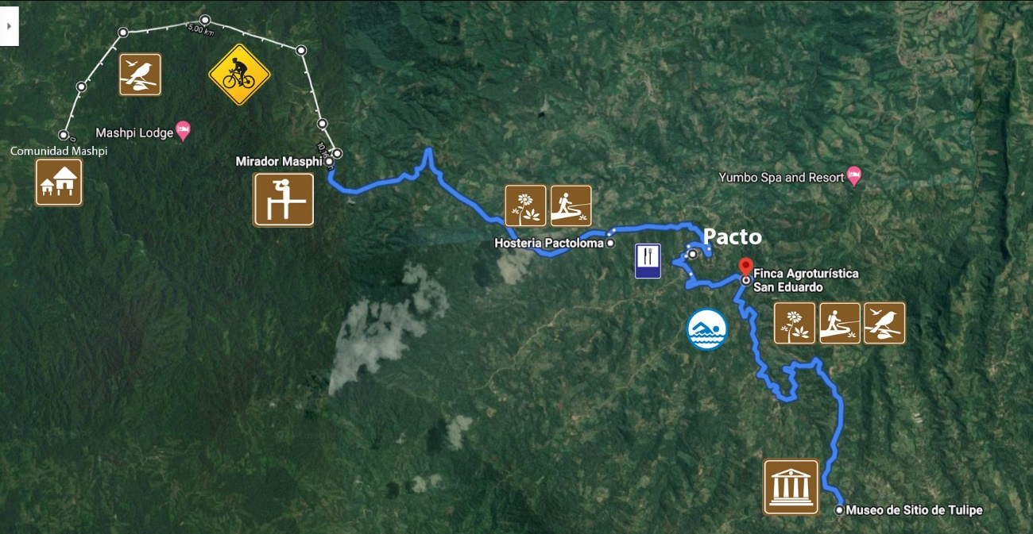
Itinerario 2 días –
1 noche
Costo x pax | Por grupo | Por persona
1 |  | $159,61
2 | $216,46 | $108,23
4 | $381,55 | $95,39
6 | $558,05 | $93,01
8 | $737,40 | $92,18
10 | $917,90 | $91,79
12 | $1.098,97 | $91,58
Itinerario Full Day
Costo x pax | Por grupo | Por persona
1 |  | $76,72
2 | $135,59 | $67,80
4 | $178,44 | $44,61
6 | $260,53 | $43,42
8 | $344,04 | $43,01
10 | $428,13 | $42,81
12 | $512,49 | $42,71
Responsable
Beneficiario
Estimación de presupuesto

Slide 23
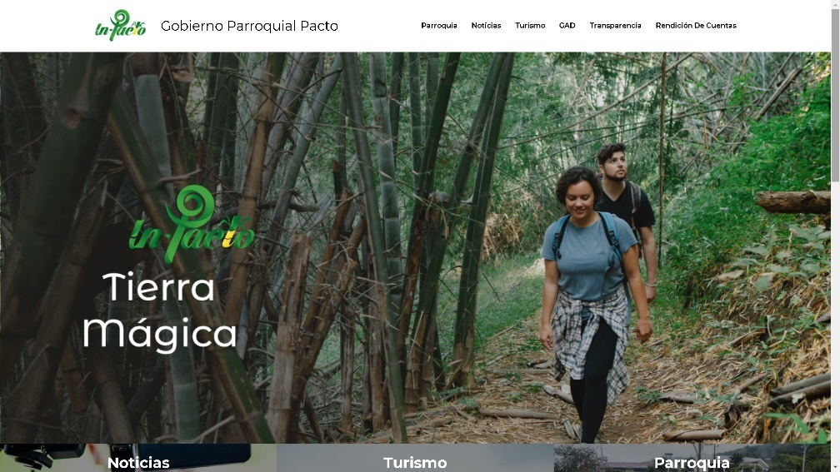
Estrategia 2: Actualización de páginas oficiales en redes para generar un reconocimiento y posicionamiento de la oferta turística frente a los nuevos turistas
Diseño de plataformas digitales oficiales
Objetivo
Justificación
Acciones
Página Web

Slide 24
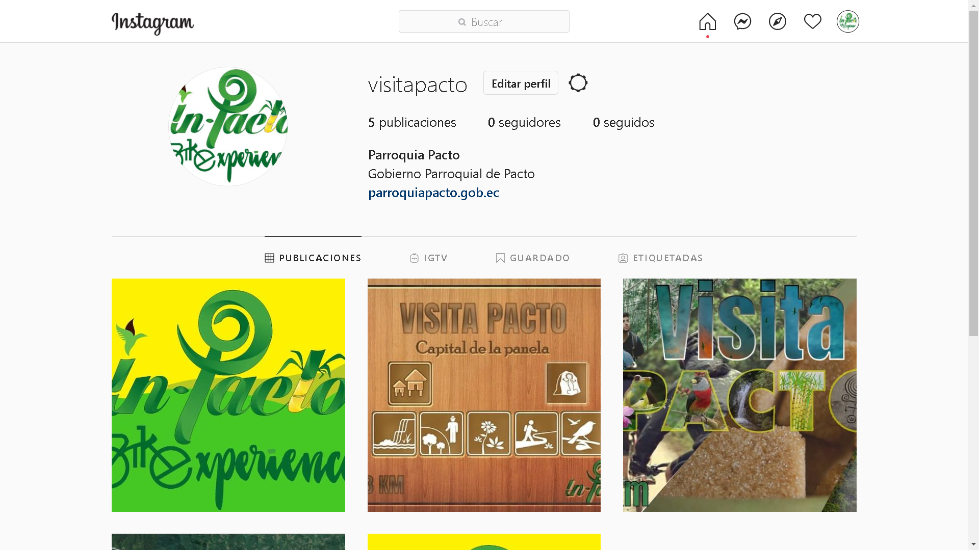
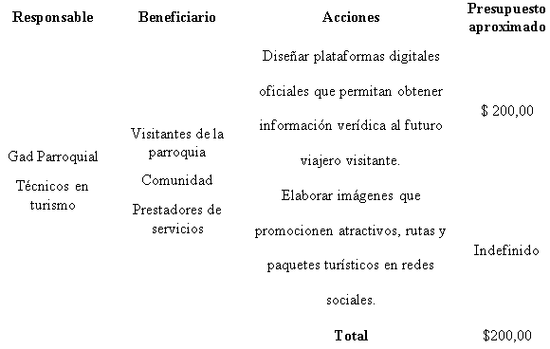

Slide 25
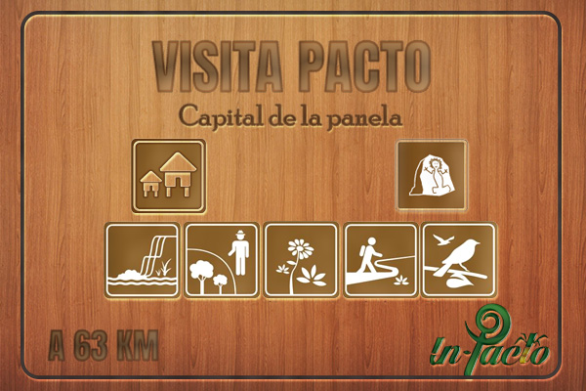
Estrategia 3: Implementación de Publicidad exterior en puntos estratégicos de la red vial E28 como vía principal que conduce hacia la Costa y hacia la Parroquia.
Objetivo
Justificación
Acciones
Primera Valla: Sector Mitad del Mundo
Segunda Valla: Sector Comunidad Yunguilla

Slide 26
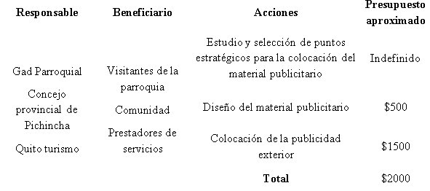
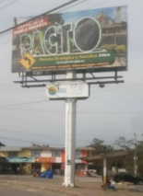
Tercera Valla: Sector los Armadillos
Valla: Sector La Armenia

Slide 27
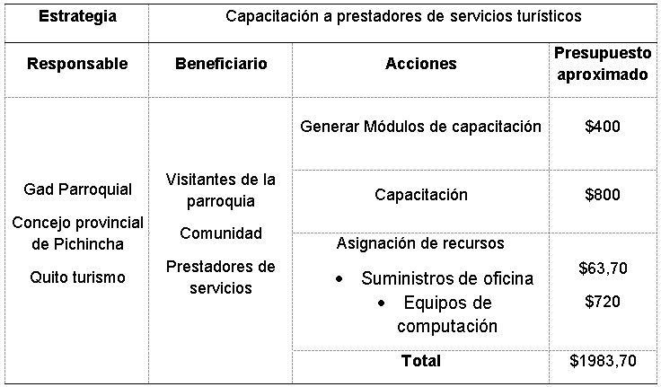
Estrategia 4: Capacitación Prestadores de Servicios Turísticos
Objetivo
Justificación
Acciones
Diseño del plan de capacitación
Atención al cliente
Protocolos de Bioseguridad
Servicio post Venta
Conceptos básicos
Tipos de servicios
Retroalimentación
Taller práctico
Introducción
Técnicas de Bioseguridad
Medidas Preventivas
Taller Práctico
Definición servicio post venta
Técnicas de servicio post venta
Gestión de Quejas y reclamos
Seguimiento y corrección de problemas
8 horas
4 horas
4 horas

Slide 28
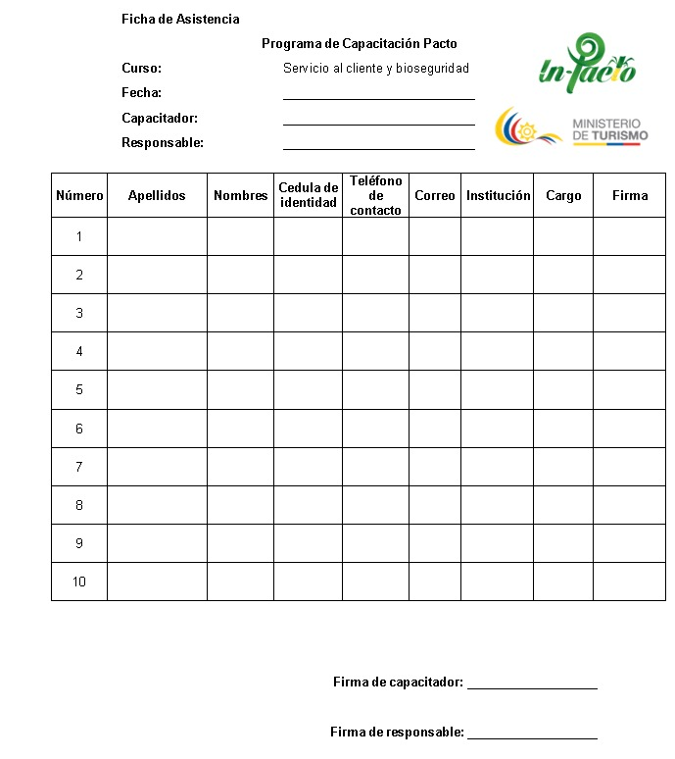
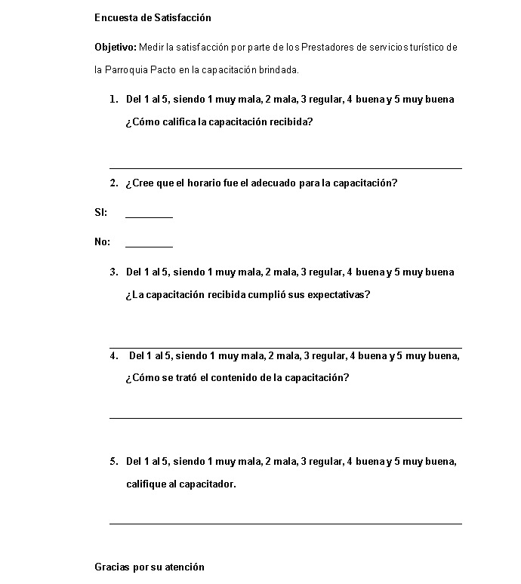

Slide 29
CONCLUSIONES
El turismo como un sistema abierto, se relaciona con factores externos y puede convertirse en una herramienta de desarrollo integral para las comunidades con adecuada planificación.
Diagnostico situacional: La Parroquia Pacto posee Fortalezas y debilidades para el desarrollo del turismo rural.
Resultados de entrevista y encuesta a la comunidad: Existe el apoyo e interés por parte de la comunidad y su representante para las actividades turísticas.
Perfil del visitante: Hombres y mujeres entre los 18 y 29 años de nacionalidad ecuatoriana, con estudios de pregrado. Viajan con la motivación de hacer turismo en espacios abiertos.
Propuestas estratégicas como una ruta turística, plan de marketing, capacitación a prestadores y publicidad exterior para consolidar al turismo rural con un elemento de dinamización para el desarrollo local de la parroquia.

Slide 30
RECOMENDACIONES
Planificación y gestión turística a cargo de profesionales en el área.
Apoyo de instituciones académicas, gubernamentales y no gubernamentales para contrarrestar deilidades.
Priorizar proyectos turísticos dentro de la parroquia.
Invertir en el desarrollo de medios digitales oficiales de la parroquia y contenido publicitario de calidad que pueda ser difundido para llegar a públicos objetivos y potenciales.
Es recomendable que las estrategias propuestas en el presente trabajo sean desarrolladas de forma continua, ya que permitiría el aprovechamiento del potencial turístico de la parroquia Pacto

Slide 31
GRACIAS
POR SU ATENCIÓN

